Slide 1
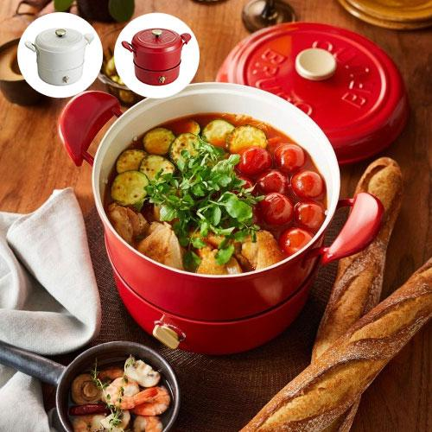
【提案書】
ブルーノ マルチグリルポット
食材からでた蒸気を鍋の中で循環させて、食材のうまみをぎゅっと凝縮させてくれるマルチグリルポット。これ1台で煮るのも焼くのも蒸すのも揚げるのも炊くのもマルチでこなす優れモノ！
特徴
納期
納期スペース
仕様
素材 : 本体：スチール、ガラス、鍋：アルミニウム合金(外面ふっ素樹脂塗膜加工、内面セラミックコート)、ステンレス鋼、ふた：アルミニウム合金(外面ふっ素樹脂塗膜加工、内面セラミックコート)、蒸し網・揚げ物カバー：ステンレス鋼 サイズ : 横幅： 310mm、高さ：235mm、奥行：225mm、重量：約2700g 機能 : 定格消費電力：1000W、温度調節
付属品 : 蒸し網、揚げ物カバー、マグネット式脱着電源コード 包装 : 紙箱
お見積
お見積りスペース

